Slide 1
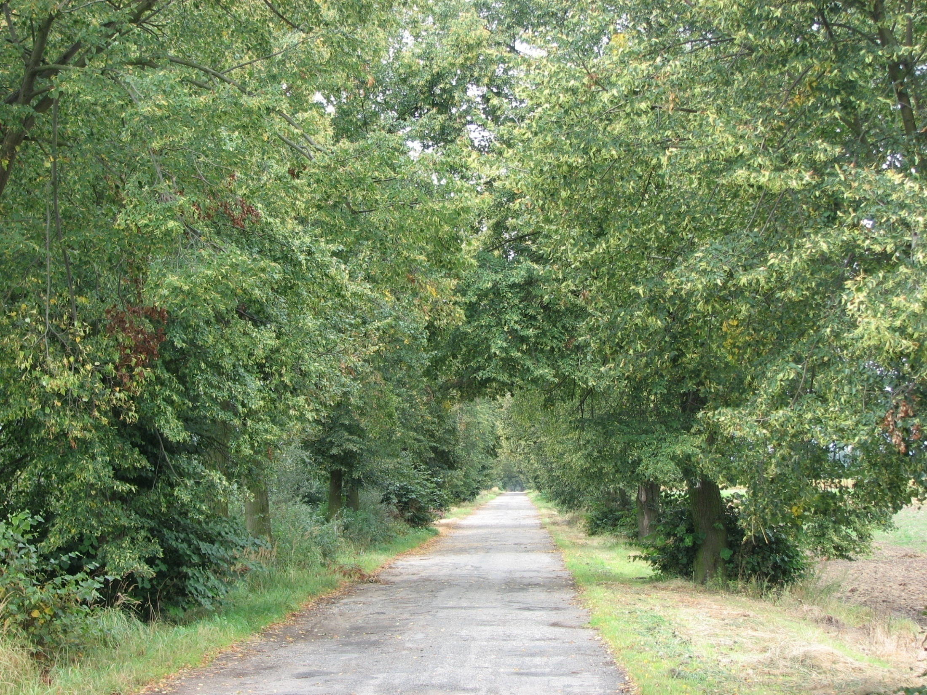
SZLAKIEM SIEDLISK NATURA 2000
W DOLINIE BARYCZY.
Wycieczka rowerowa

Slide 2

NATURA 2000 to:
Program sieci obszarów objętych ochroną przyrody na terytorium Unii Europejskiej. Celem programu jest zachowanie określonych typów siedlisk przyrodniczych oraz gatunków, które uważane są za cenne i zagrożone w skali całej Europy. Podstawą programu Natura 2000 są dwie unijne dyrektywy – ptasia i siedliskowa.

Slide 3
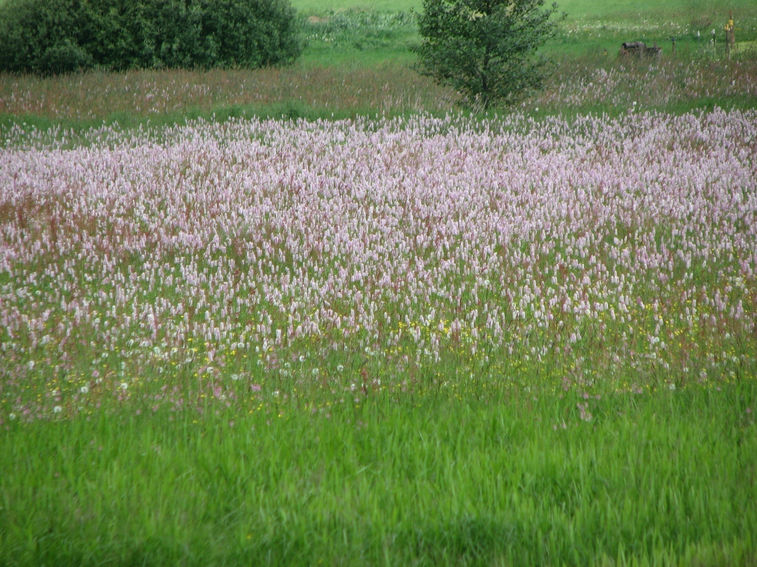
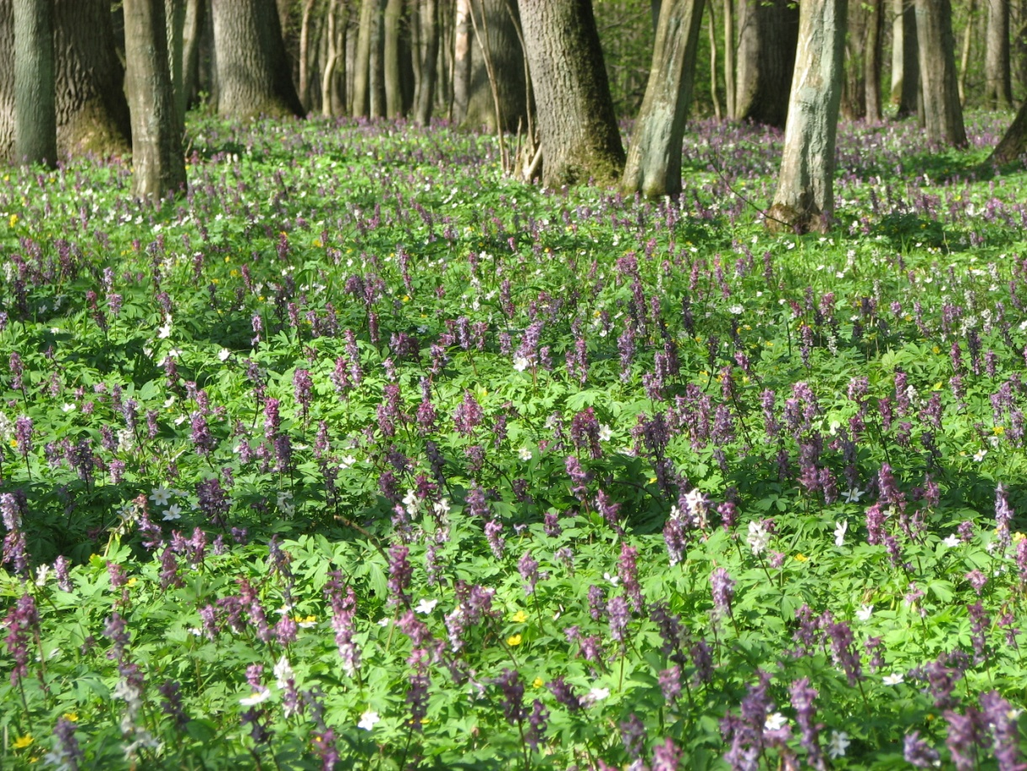
SIEDLISKO
Termin prawny oznaczający określony obszar wymagający ochrony w sieci Natura 2000.

Slide 4
PUNKTY WYCIECZKI
1. START- MURAWA KSEROTERMICZNA
2. ŁĄKA TRZĘŚLICOWA
3. ŁĄKA ŚWIEŻA
4. META- ŁĘG OLSZOWY

Slide 5
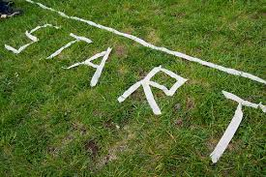
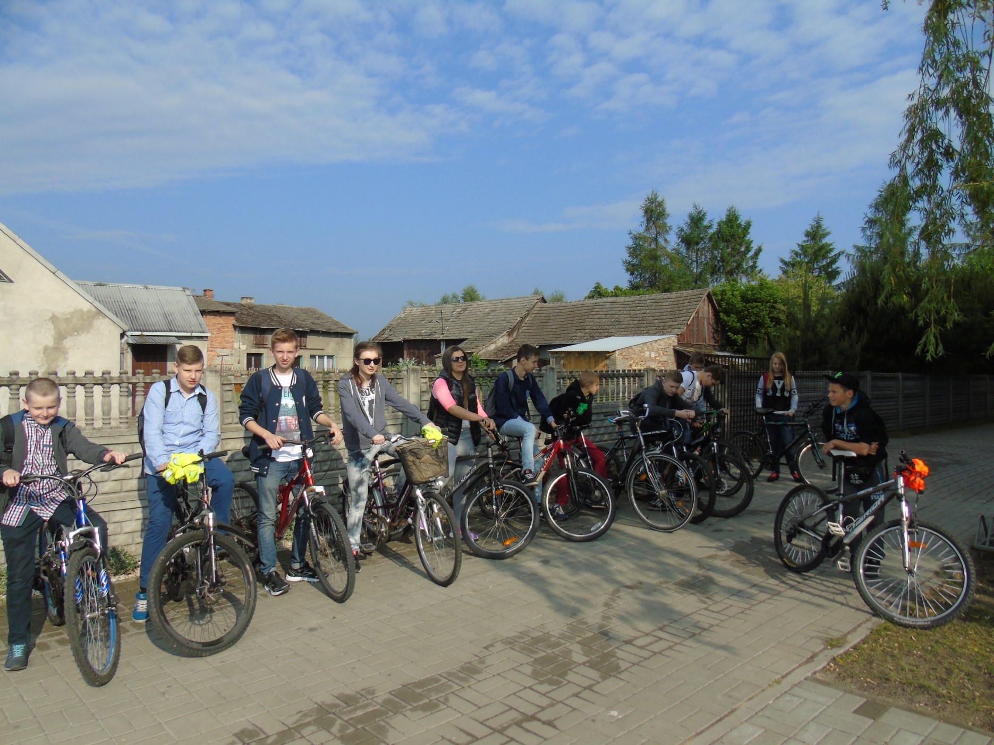

Slide 6
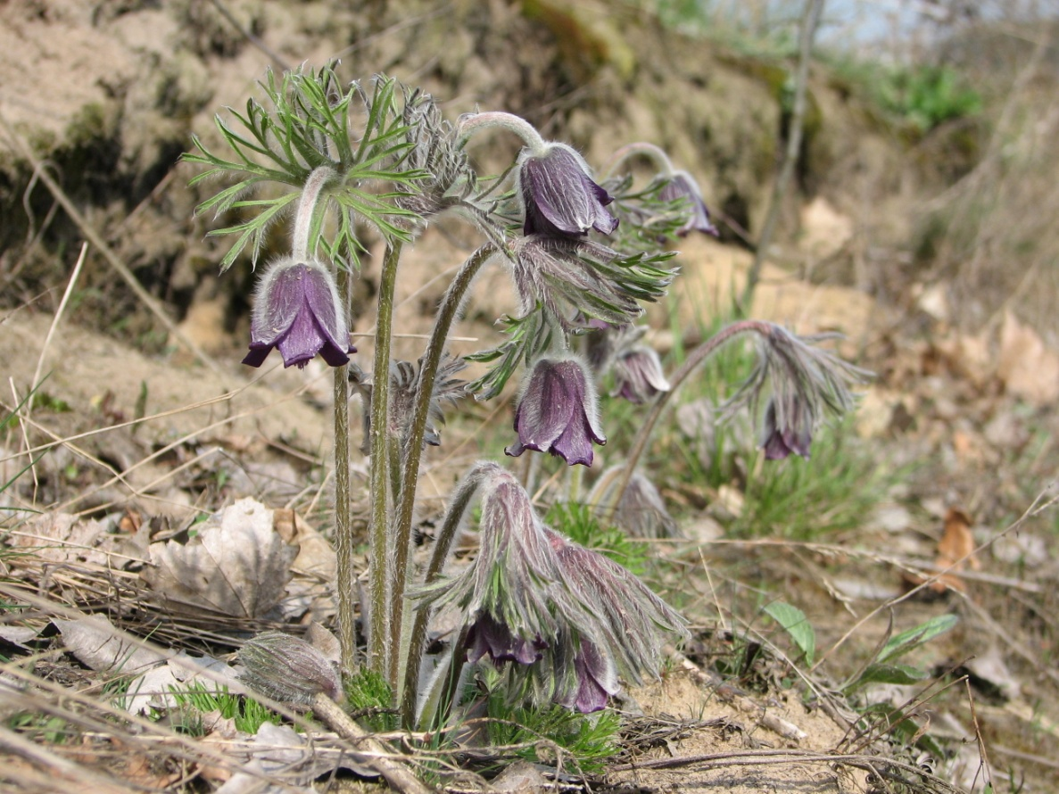
1. MURAWA KSEROTERMICZNA
Nasza wycieczka rozpoczyna się na murawie kserotermicznej, która znajduje się w Papierni w okolicach Nadstawek.
Co to jest murawa kserotermiczna???
To nieleśne zbiorowisko roślinne o charakterze murawowym lub murawowo-ziołoroślowym. Murawy kserotermiczne rozwijają się na nasłonecznionych zboczach na suchym podłożu wapiennym.

Slide 7
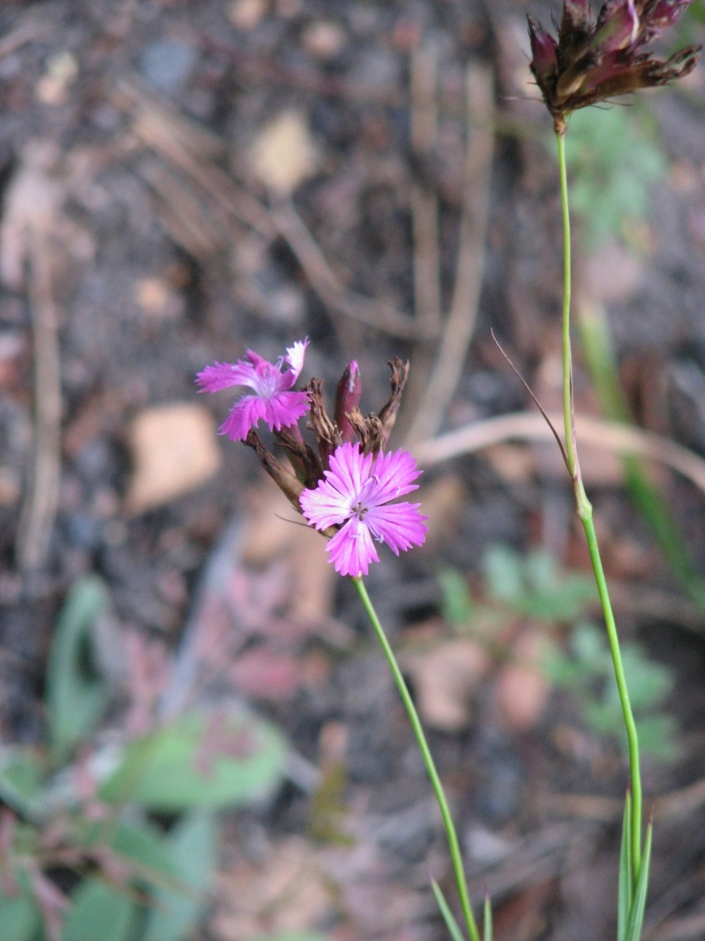
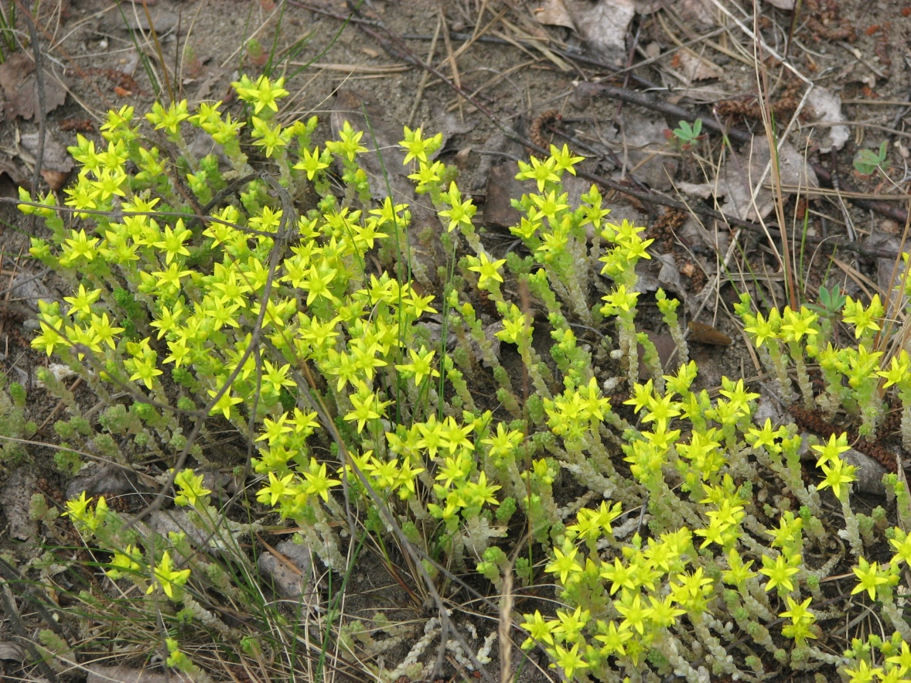
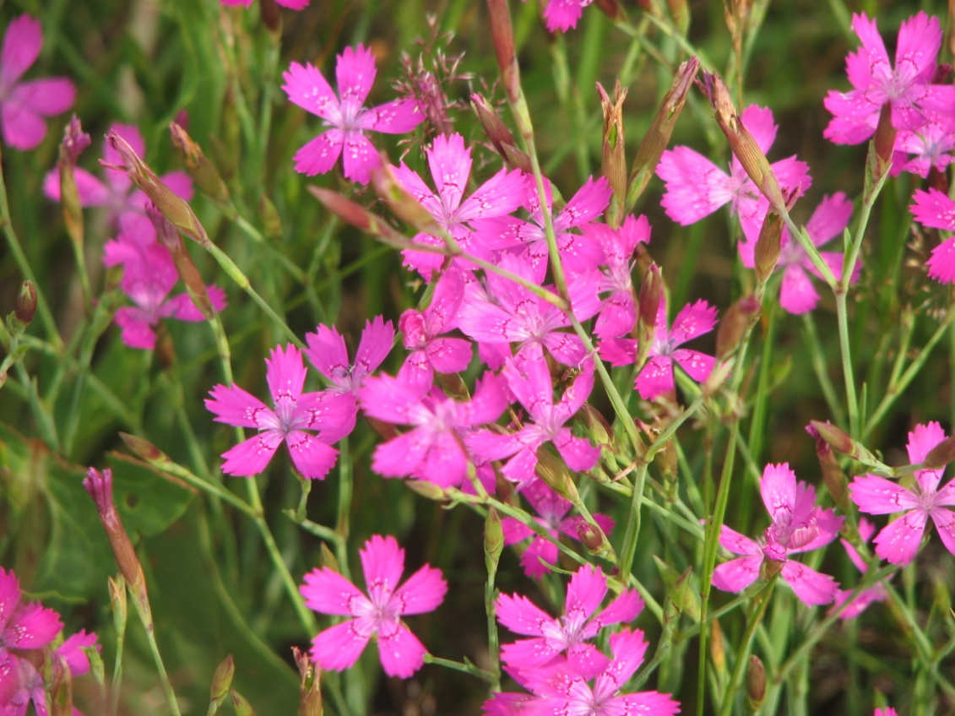
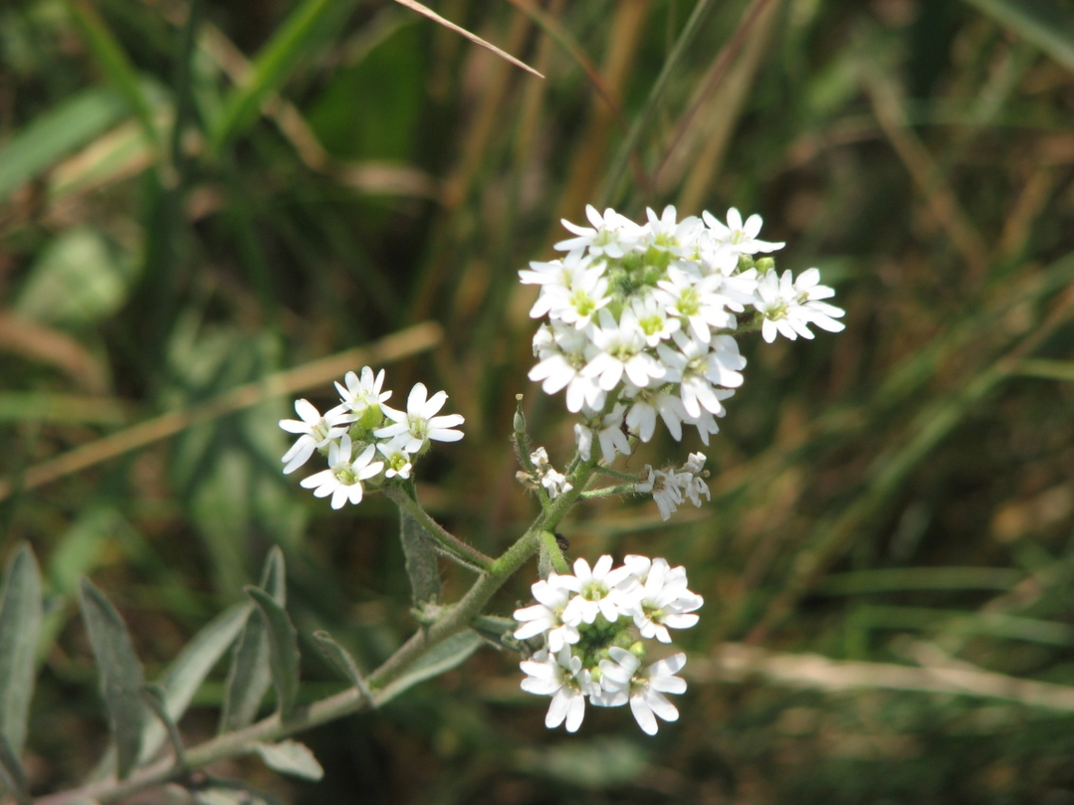
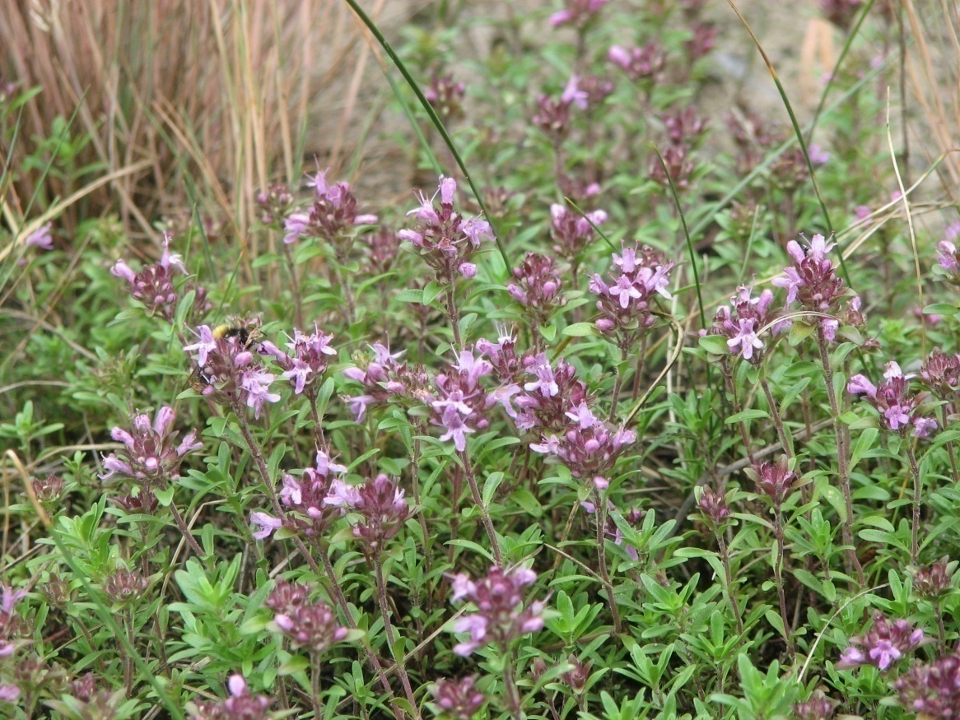
MURAWA KSEROTERMICZNA
Na murawie kserotermicznej rosną rośliny ciepłolubne i sucholubne, czyli kserofity, takie jak:
Goździk kropkowany (Dianthus deltoides)
Macierzanka zwyczajna (Thymus pulegioides)
Goździk kartuzek (Dianthus carthusianorum)
Pyleniec piaskowy
(Berteroa incana)
Rozchodnik ostry
(Sedum acre)

Slide 8
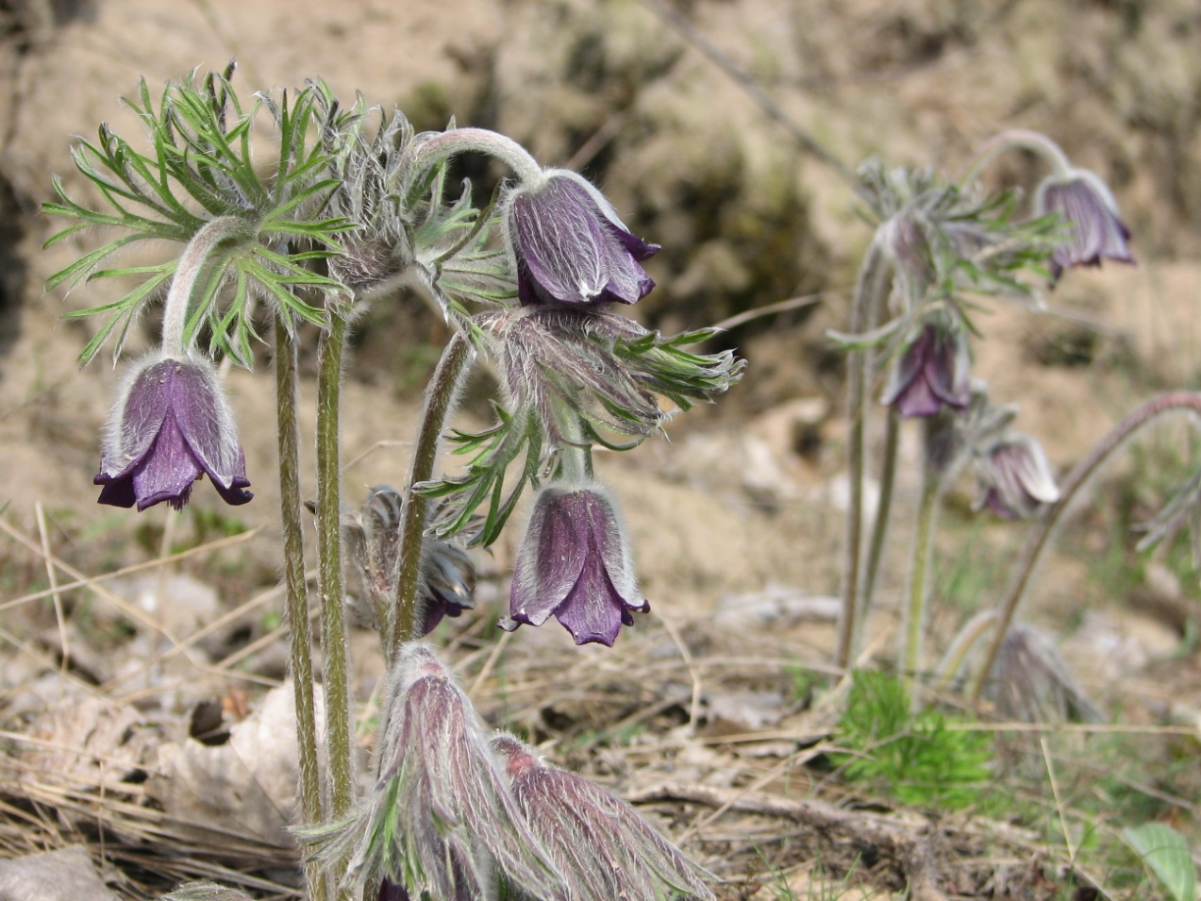
MURAWA KSEROTERMICZNA
Na murawie kserotermicznej występuje gatunek podlegający ścisłej ochronie prawnej. To jedyne stanowisko tej rośliny w powiecie ostrowskim.
Czy wiesz, że???
Roślina nie wytwarza nektaru, obecnie rzadko występuje w stanie dzikim, grozi jej wymarcie ze względu na zarastanie muraw.
Sasanka łąkowa (Pulsatilla pratensis)

Slide 9

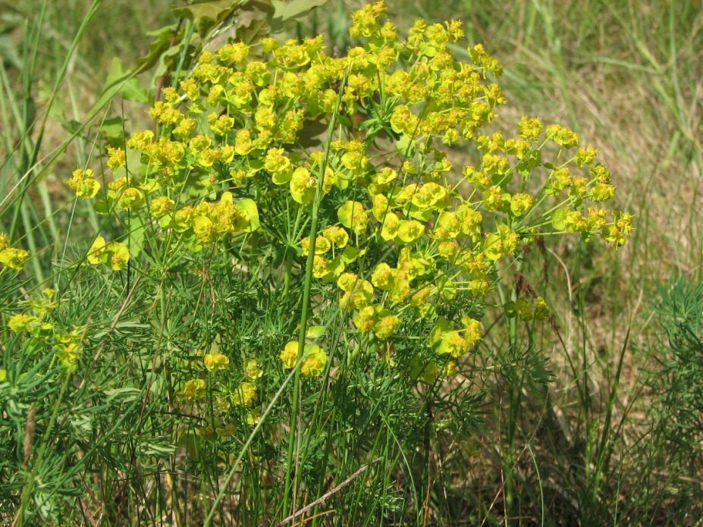
SPRAWDŹ SIĘ!!!
Jednym z charakterystycznych gatunków murawowych jest roślina przedstawiona na rycinie.
Przy zdaniach zawierających prawdziwe informacje wpisz literę – P, a przy fałszywych literę – F.
Roślina podlega ochronie prawnej
Jest gatunkiem wytwarzającym jagody
Jej kwiaty zapylane są przez owady
Należy do wilczomleczowatych
Wilczomlecz sosnka

Slide 10
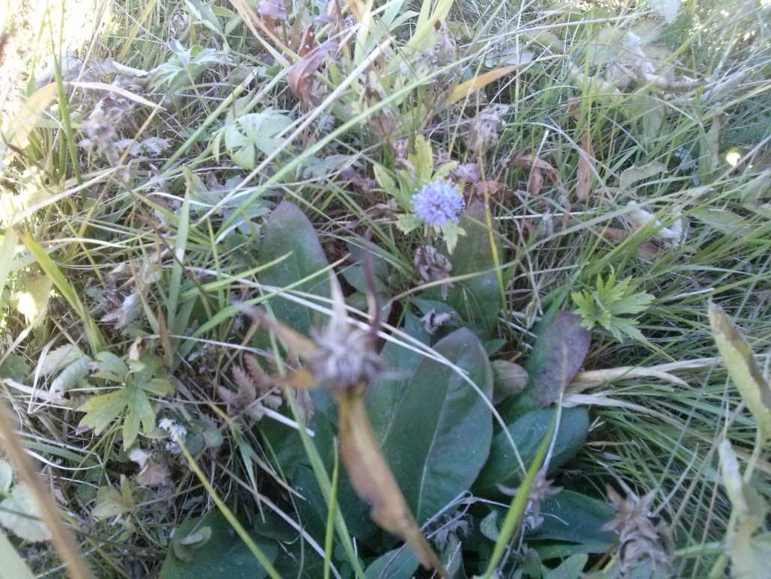
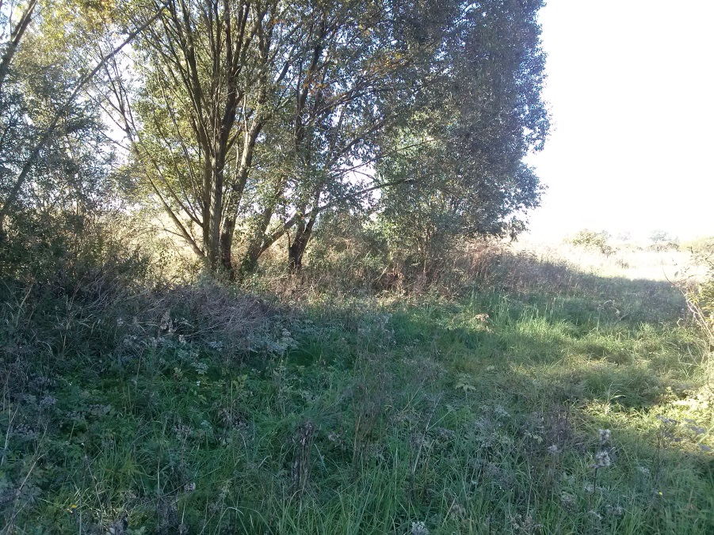
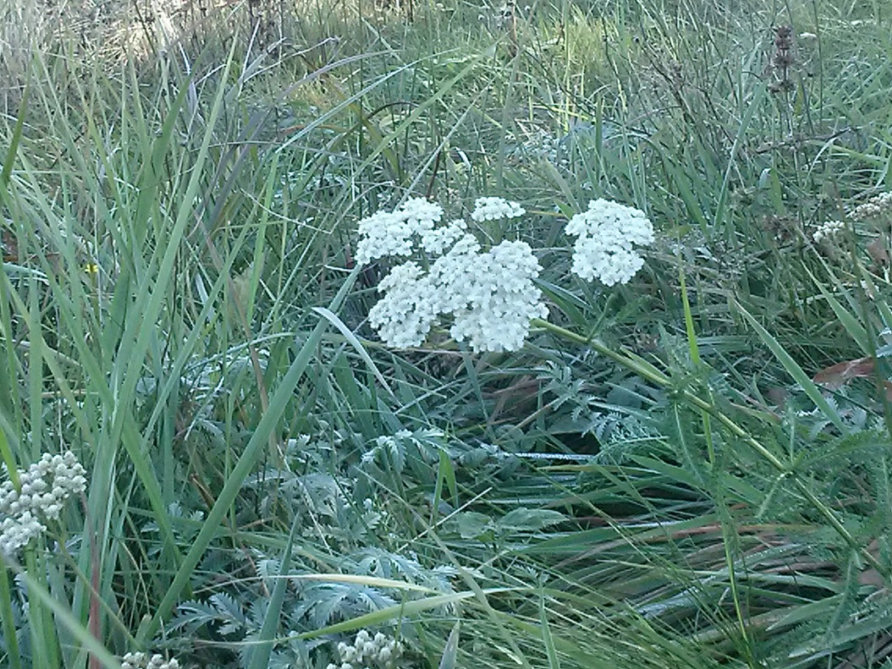
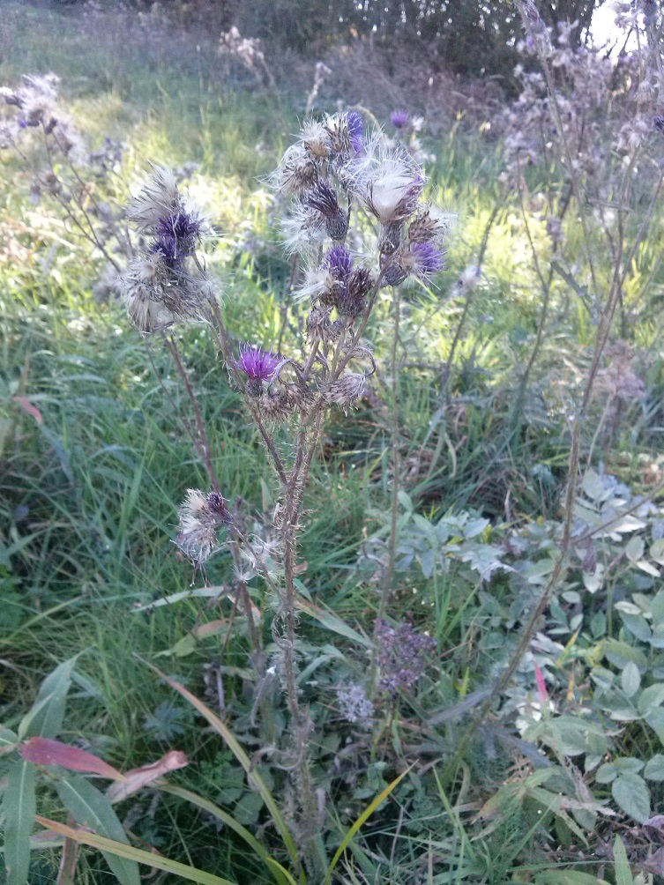
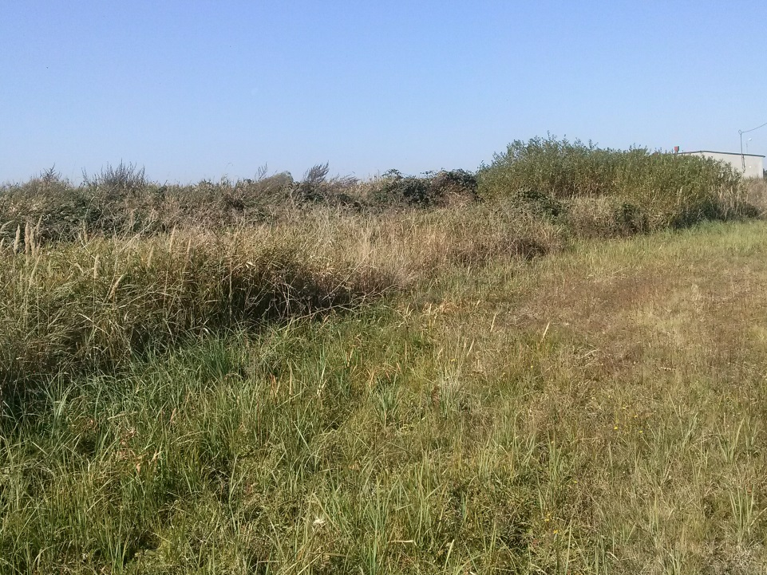
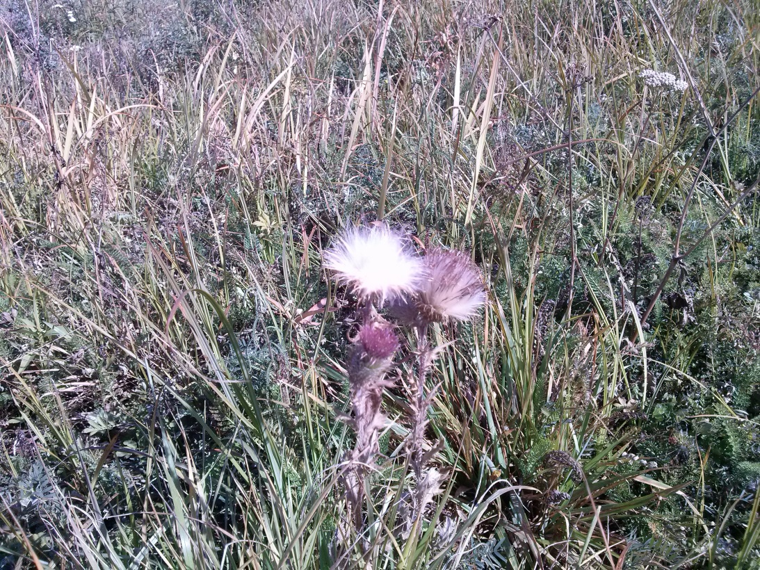
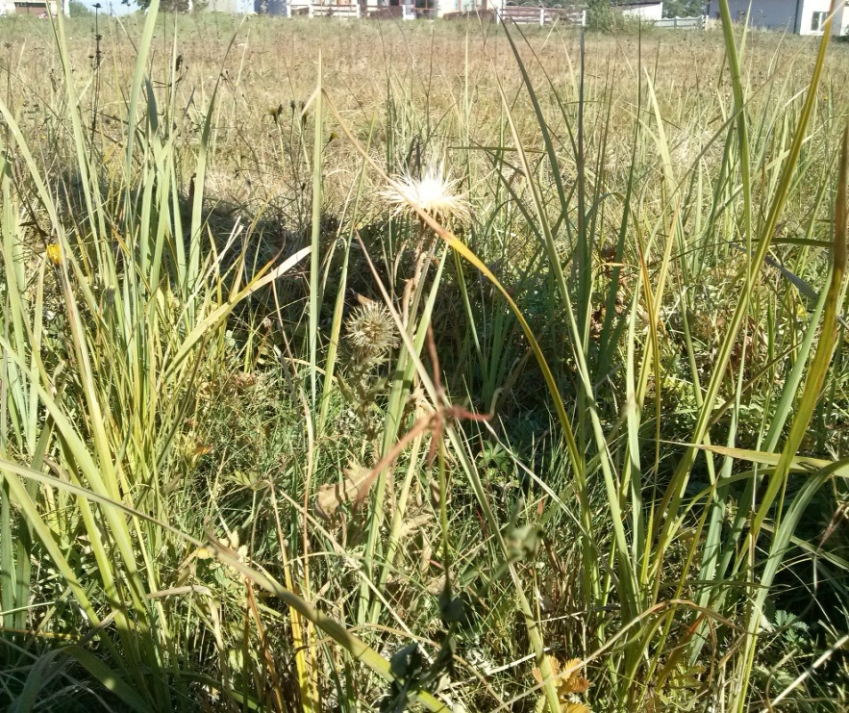
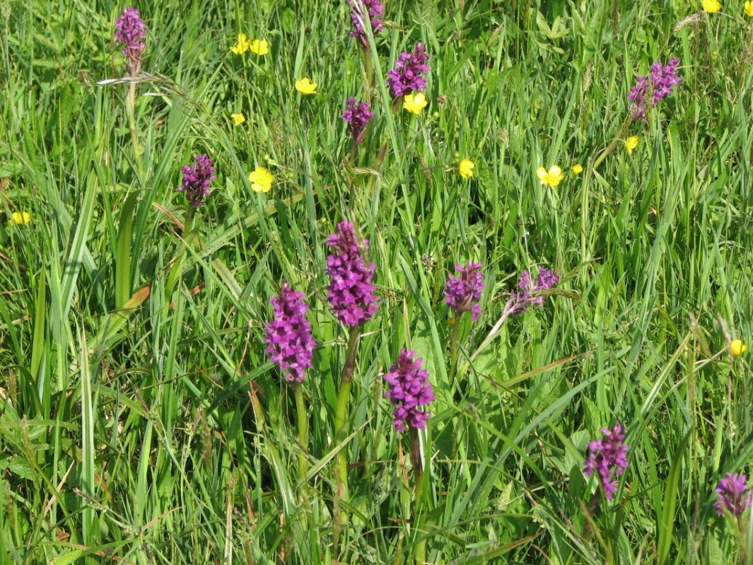
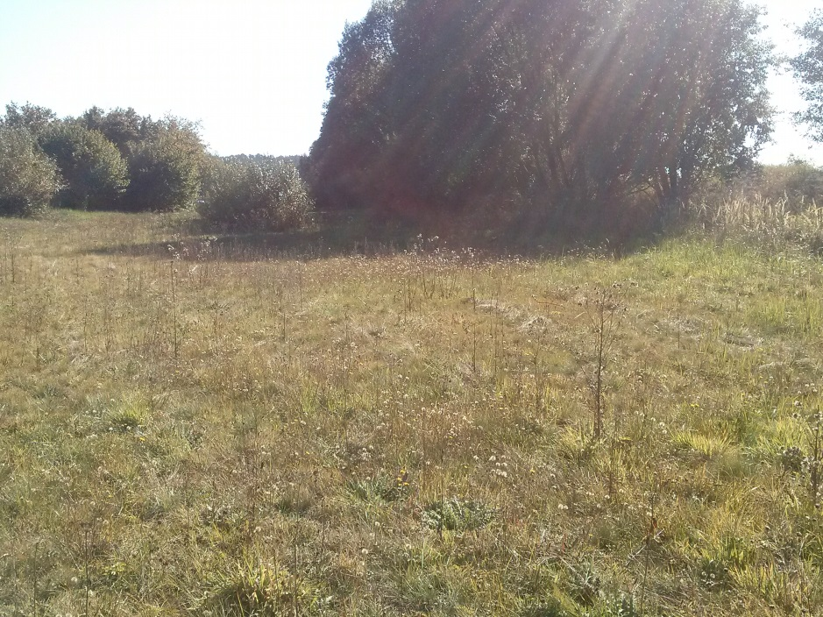
2. ŁĄKA TRZĘŚLICOWA
Następnie udajemy się na łąkę trzęślicową w Dębnicy, przy ulicy Ostrowskiej.
Co to jest łąka trzęślicowa???
To bogate florystycznie zbiorowisko łąkowe. Powstają na glebach zmiennowilgotnych, często ubogich, w warunkach sporadycznych pokosów, najwyżej raz w roku, zwykle w sierpniu lub wrześniu. Siano z tych łąk nie ma dużej wartości odżywczej i było niegdyś wykorzystywane na ściółkę dla zwierząt. Dziś wraz z zanikiem specyficznego użytkowania giną te siedliska.

Slide 11
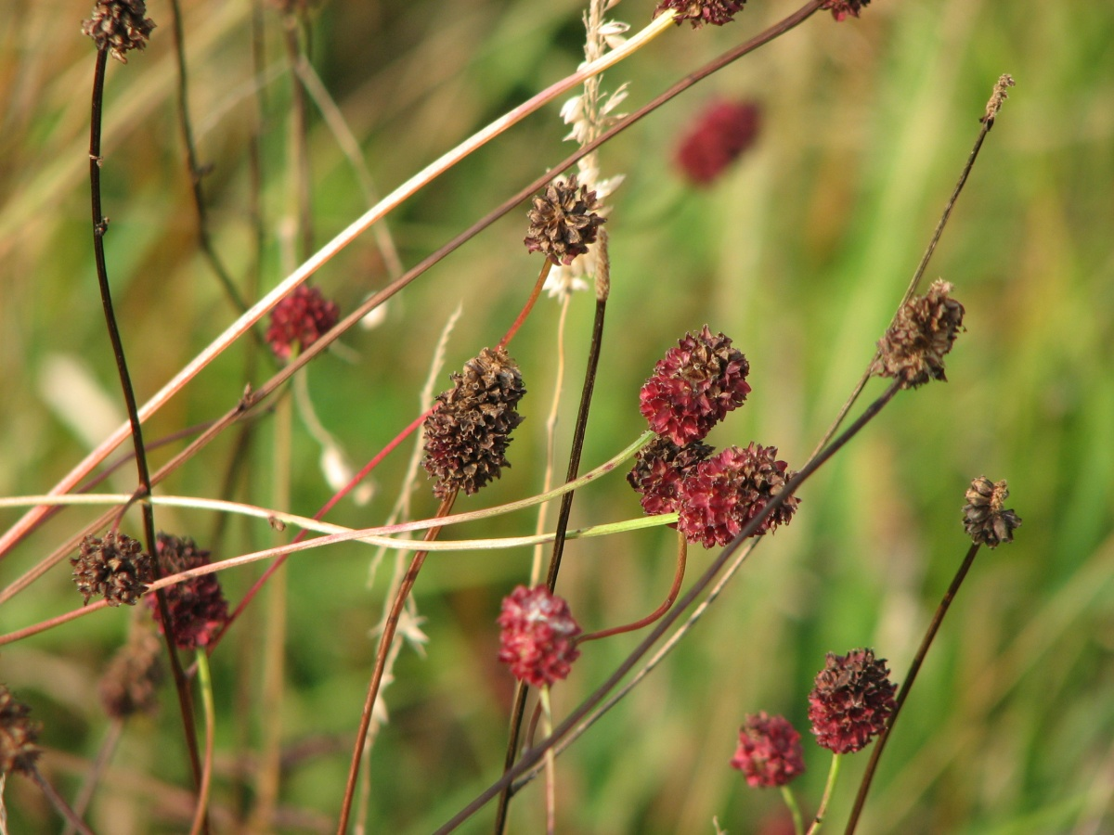
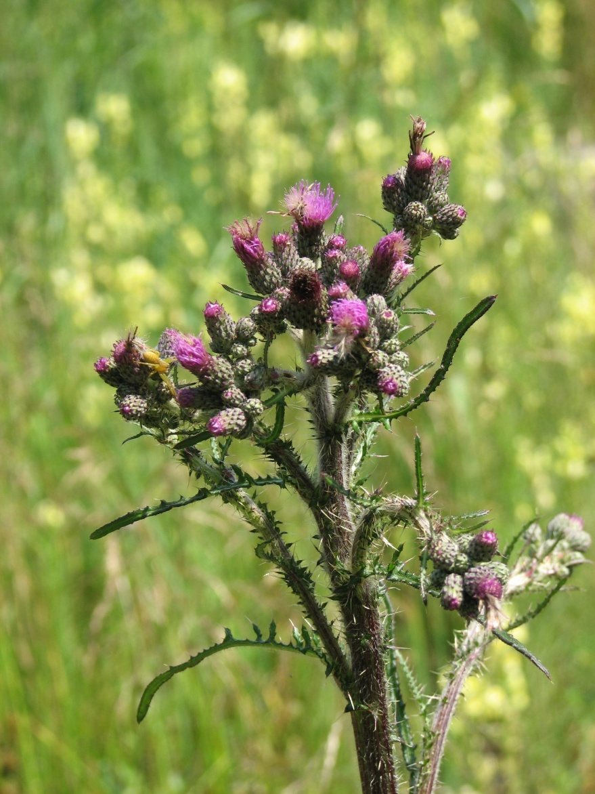
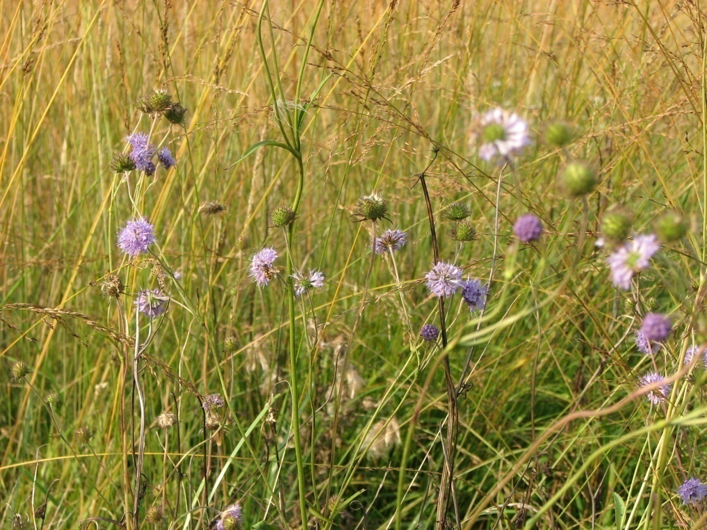
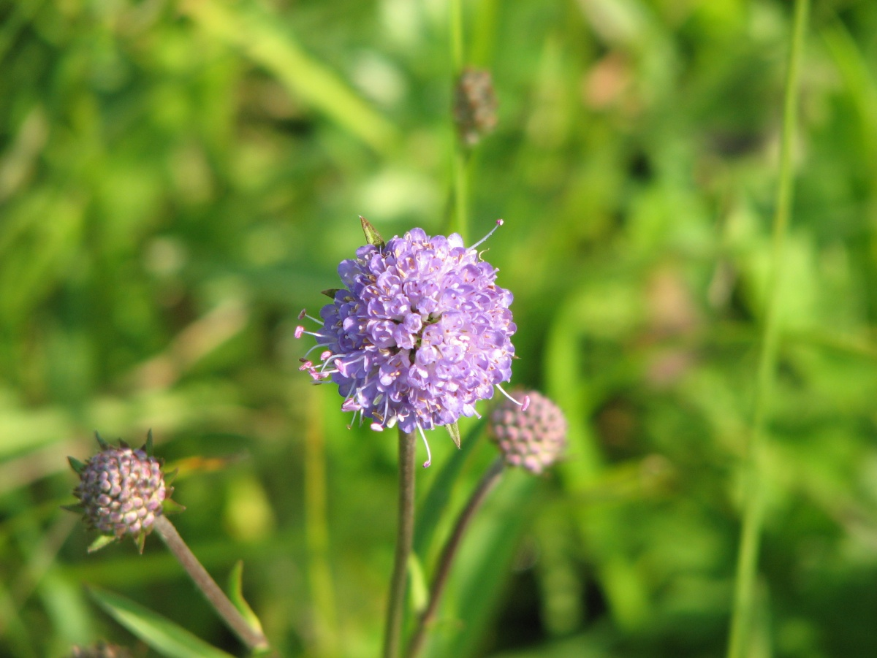
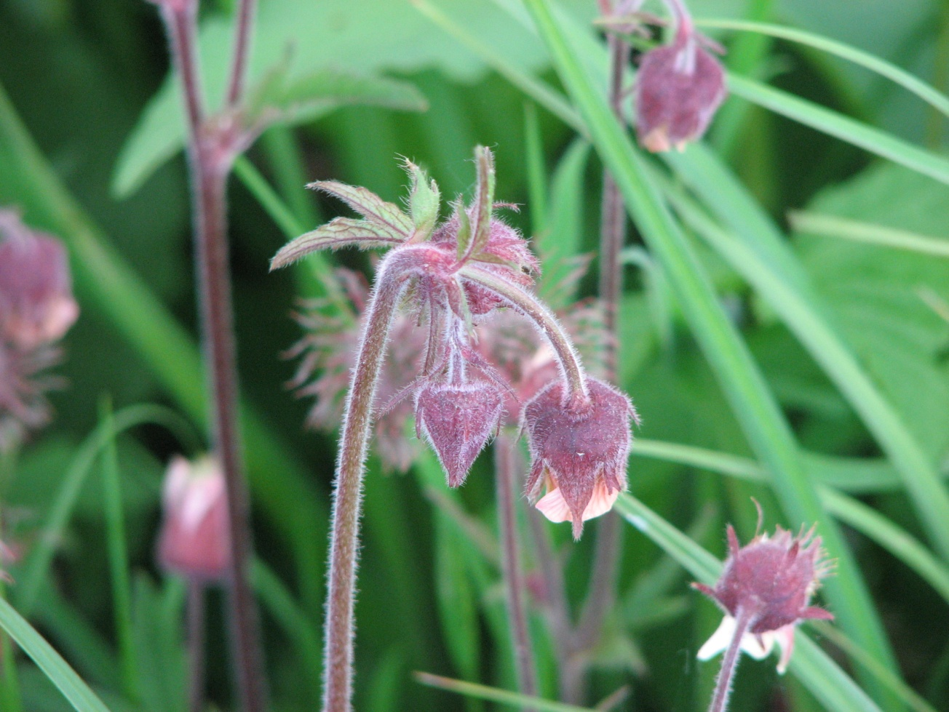
ŁĄKA TRZĘŚLICOWA
Występuje tutaj ogromna bioróżnorodność roślin, nawet kilkadziesiąt gatunków. Rosną na niej charakterystyczne rośliny takie jak:
Kuklik zwisły (Geum rivale)
Ostrożeń błotny (Cirsium palustre)
Czarcikęs łąkowy (Succisa pratensis)
Trzęślica modra (Molinia caerulea)
Krwiściąg lekarski (Sanguisorba officinalis)

Slide 12
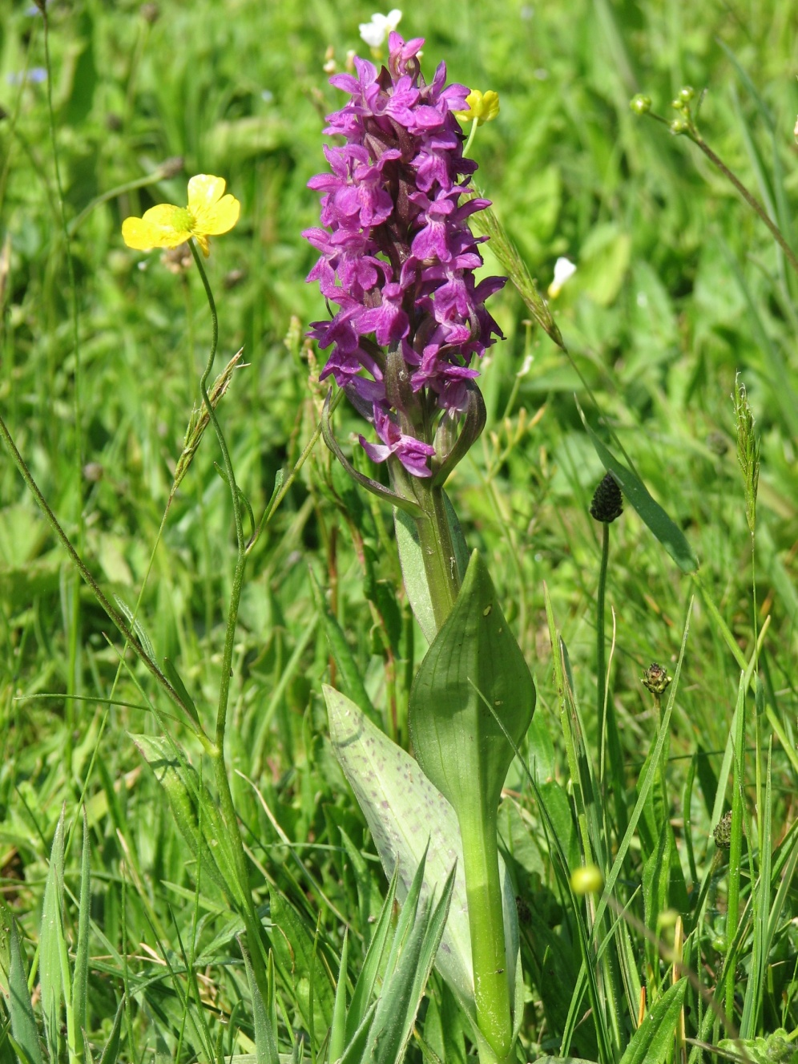
ŁĄKA TRZĘŚLICOWA
Na łące trzęślicowej występuje gatunek podlegający częściowej ochronie prawnej. To jedno z nielicznych stanowisko tej rośliny w powiecie ostrowskim.
Czy wiesz, że???
Roślina ta żyje w symbiozie z grzybami, jest trująca, na liściach posiada charakterystyczne czarne plamki.
Storczyk szerokolistny (Dactylorhiza majalis)

Slide 13
SPRAWDŹ SIĘ!!!
Łąki trzęślicowe to siedliska zagrożone wymarciem, ginące w regionie Doliny Baryczy i kraju.
Zaproponuj dwa działania, które pozwolą zachować łąki trzęślicowe i charakterystyczną dla nich florę.
…………………………………………………………………..
…………………………………………………………………..

Slide 14
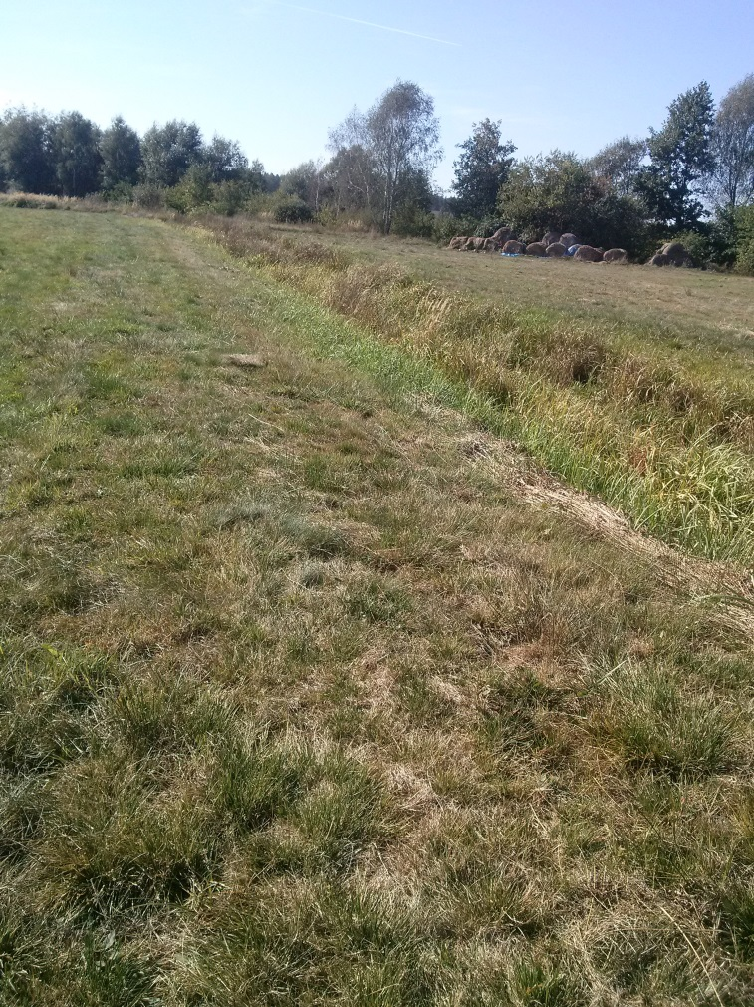
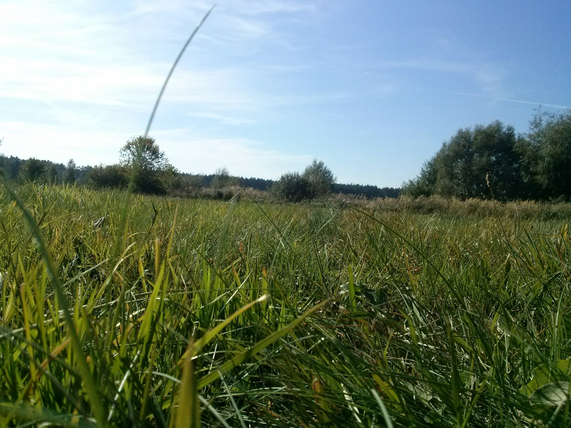
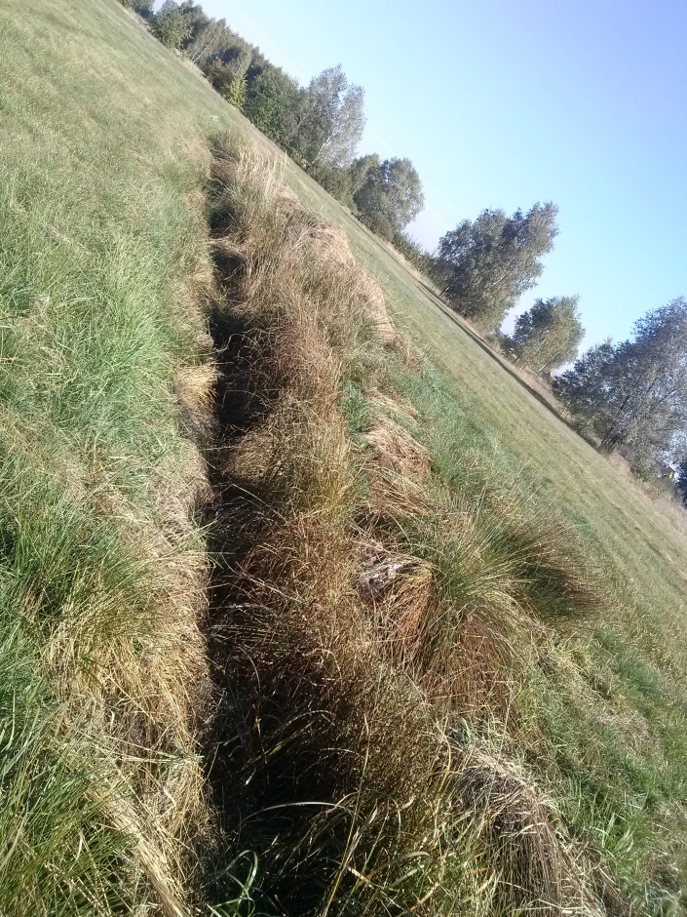
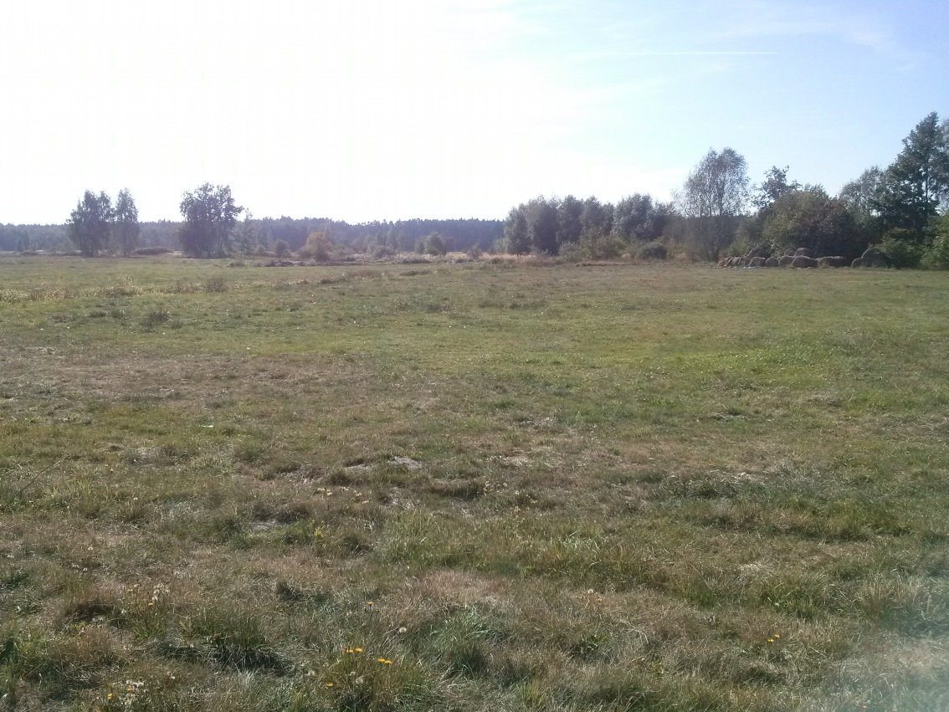
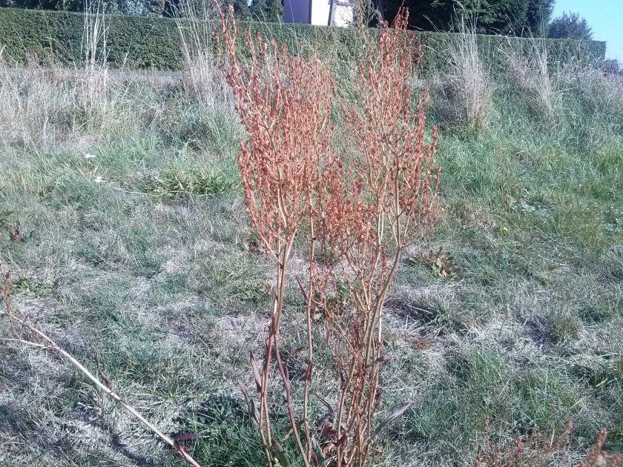
3. ŁĄKA ŚWIEŻA
Kolejnym punktem zwiedzania jest łąka świeża, znajdująca się również w Dębnicy, przy ulicy Litewskiej.
Co to jest łąka świeża?
Niżowe i górskie antropogeniczne zbiorowiska użytków zielonych,powstałych na żyznych, świeżych (niezbyt wilgotnych i nie suchych) glebach mineralnych bez śladów zabagnienia. Łąki są bogatymi florystycznie, wysokoproduktywnymi, wielokośnymi zbiorowiskami rozwijającymi się na niżu lub niższych położeniach w górach.

Slide 15
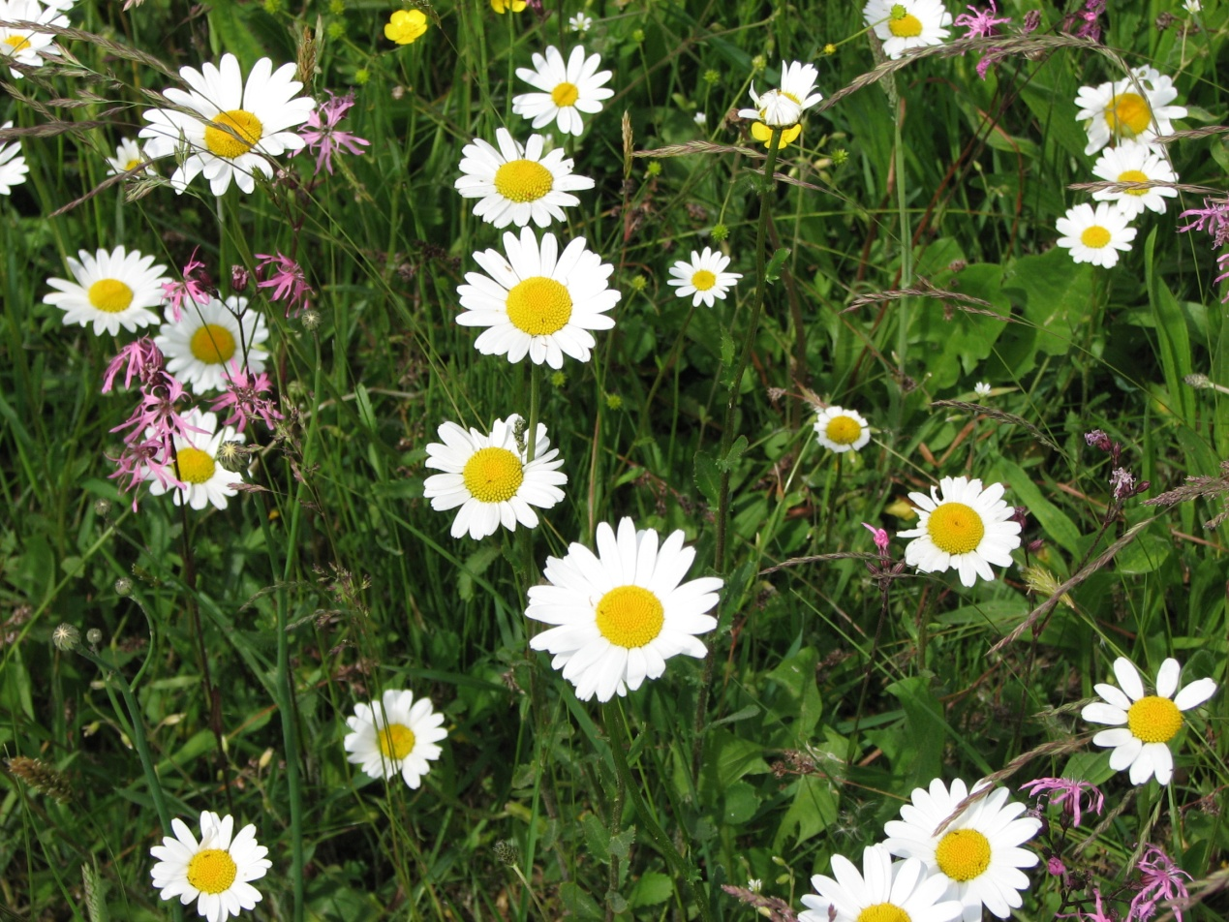
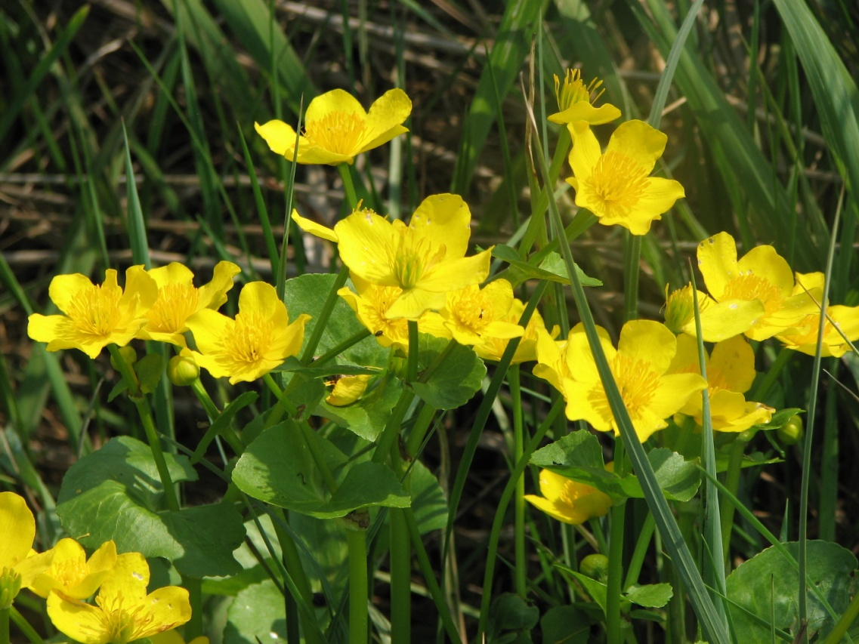
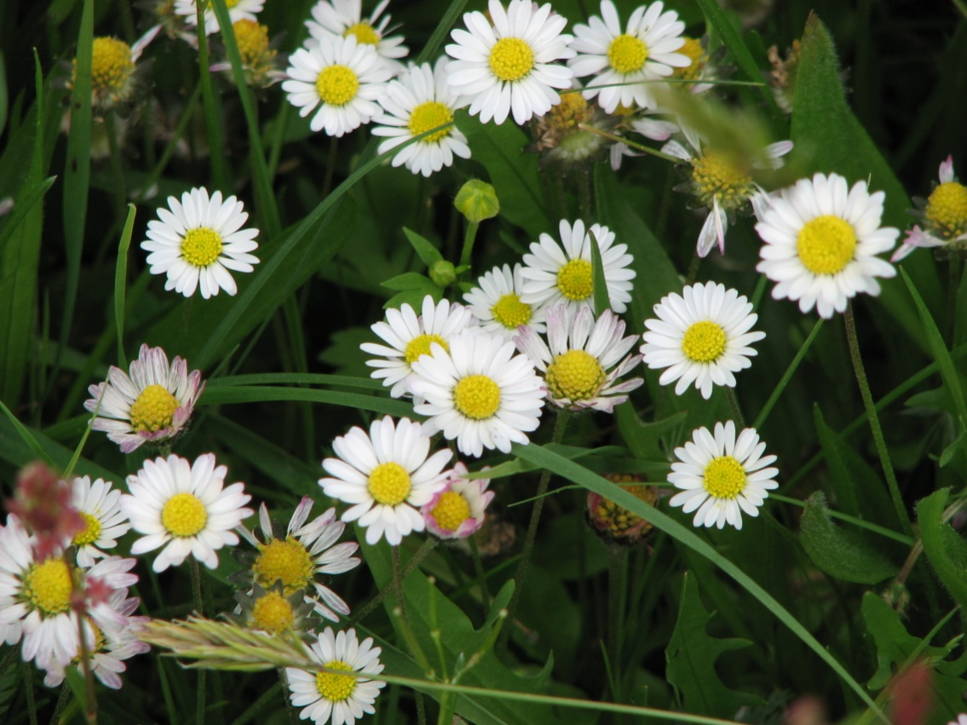
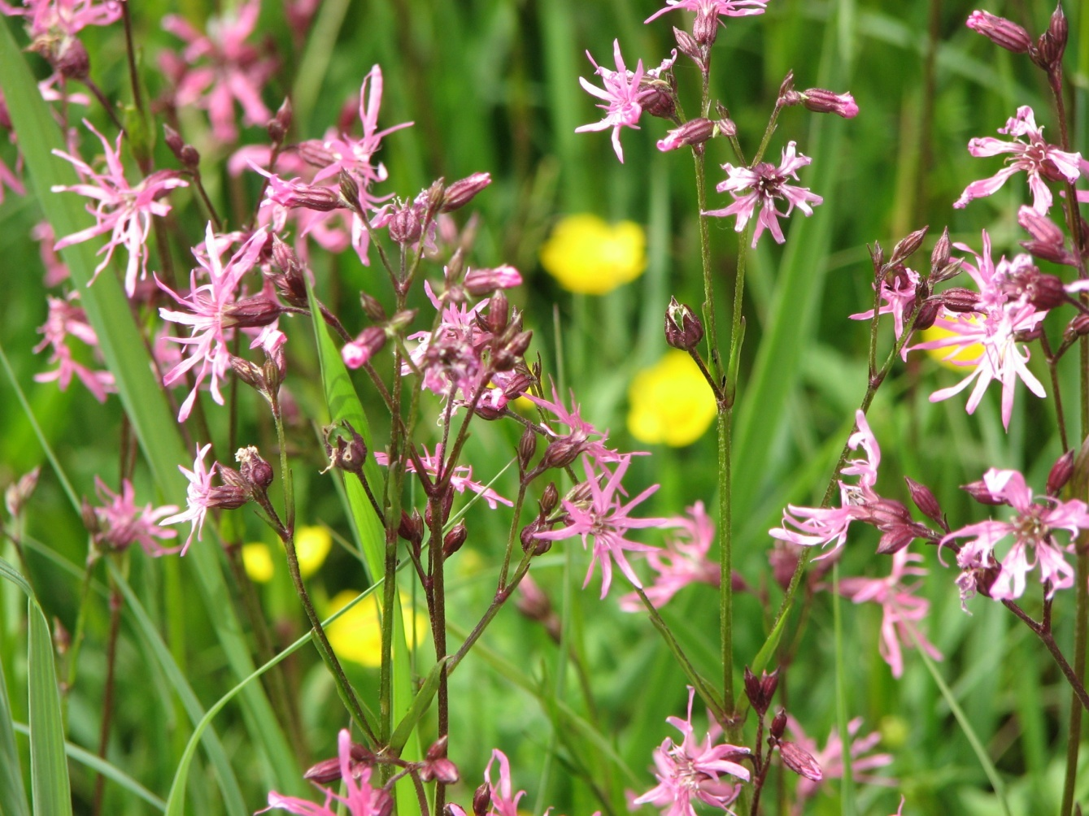
ŁĄKA ŚWIEŻA
Na łące świeżej można spotkać wiele pospolitych roślin, np.
Firletka poszarpana (Lychnis flos-cuculi)
Knieć błotna (Caltha palustris)
Stokrotka pospolita (Bellis perennis)
Złocień zwyczajny (Chrysanthemum leucanthemum)

Slide 16
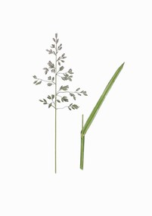
SPRAWDŹ SIĘ!!!
Dla łąk charakterystyczne są przede wszystkim trawy. Skreśl błędne informacje na temat pokazanego gatunku.
Kwiatostan to wiecha / kłos.
System korzeniowy jest palowy / wiązkowy.
Liście posiadają nerwację pierzastą / równoległą.
Liście są siedzące / długoogonkowe.

Slide 17
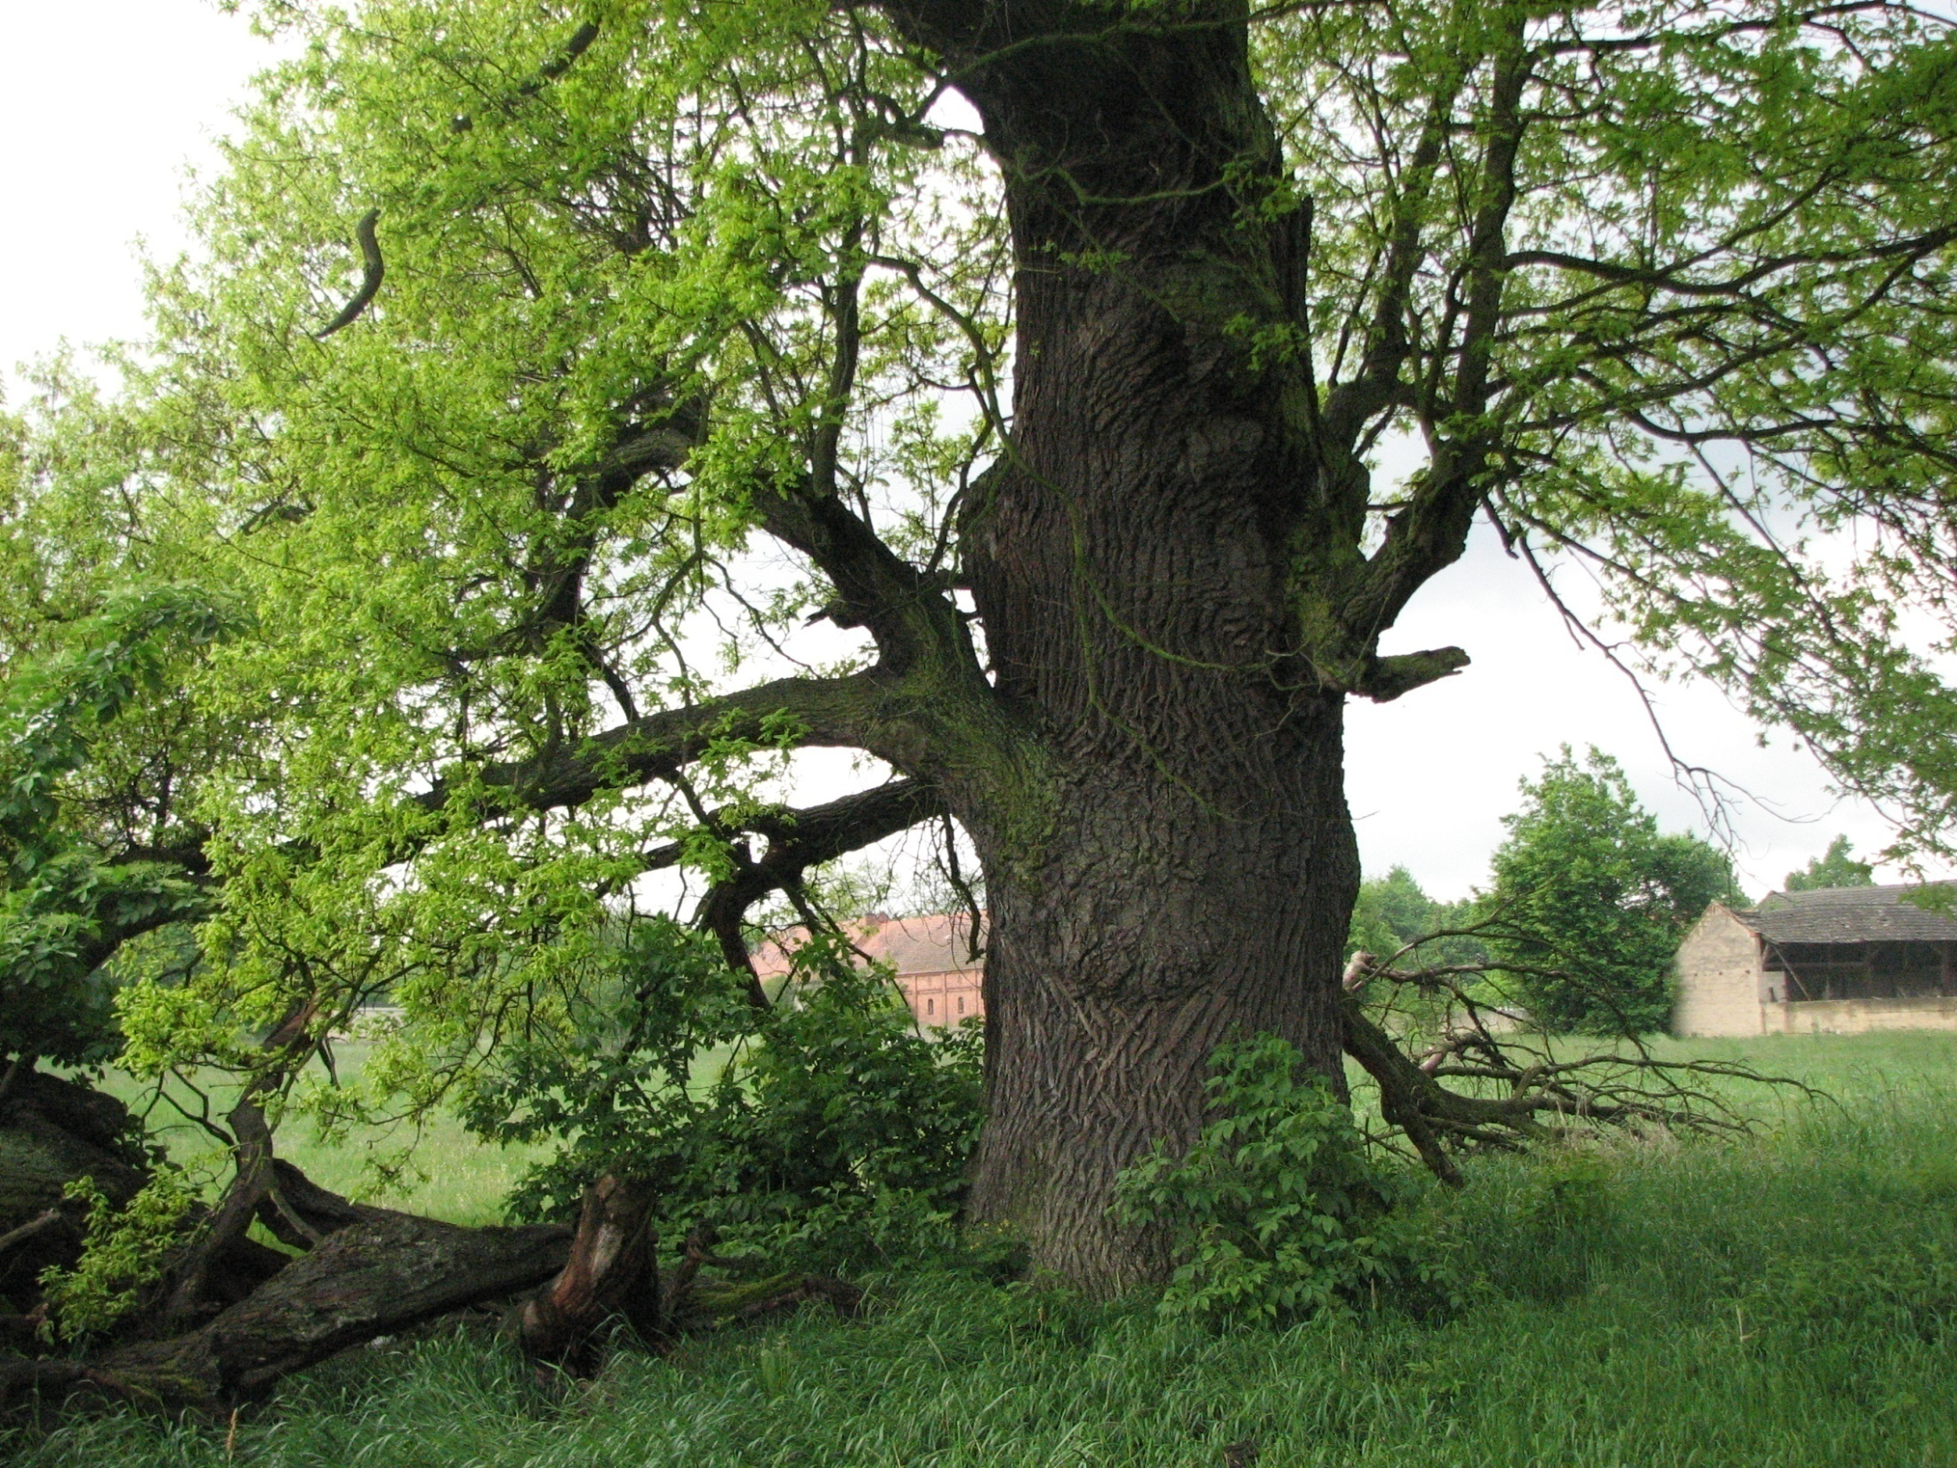
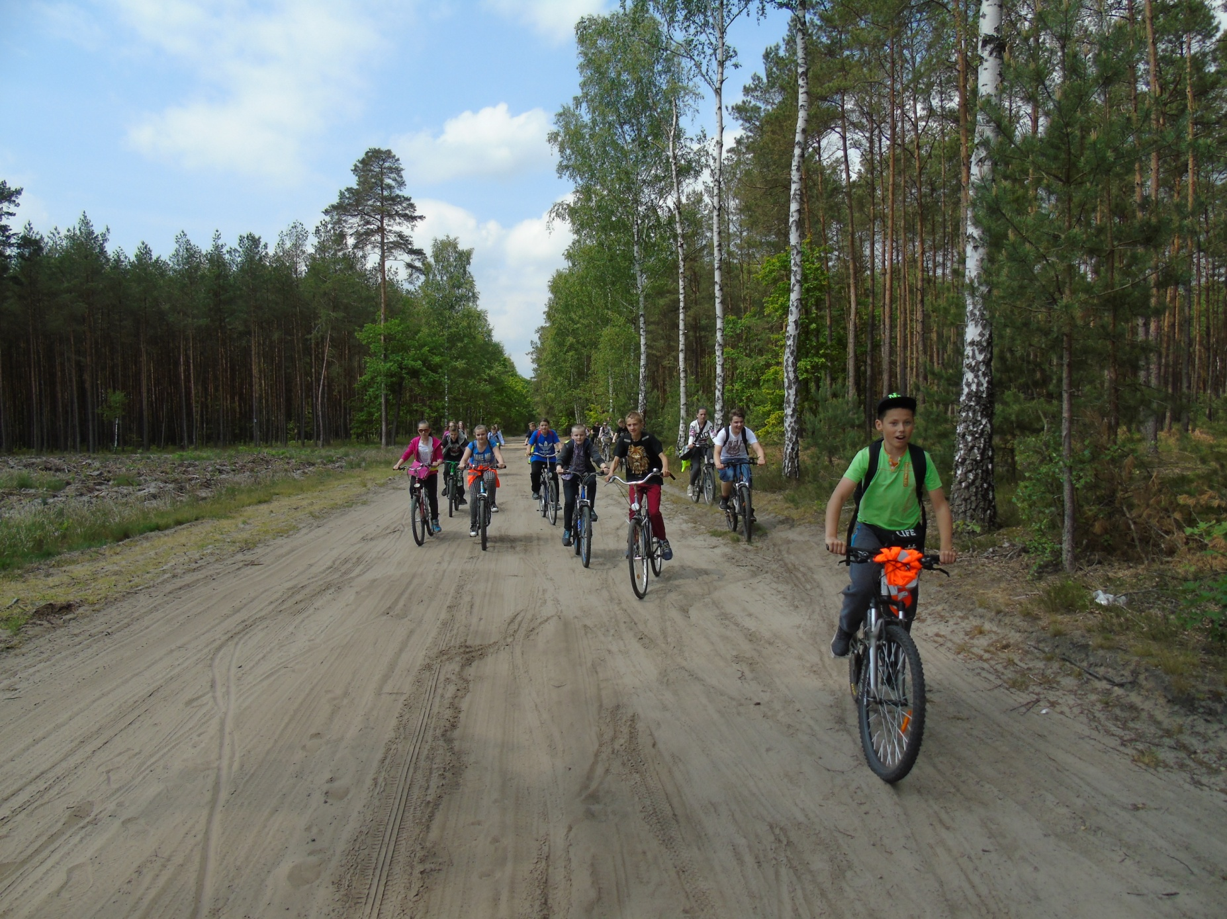


Slide 18
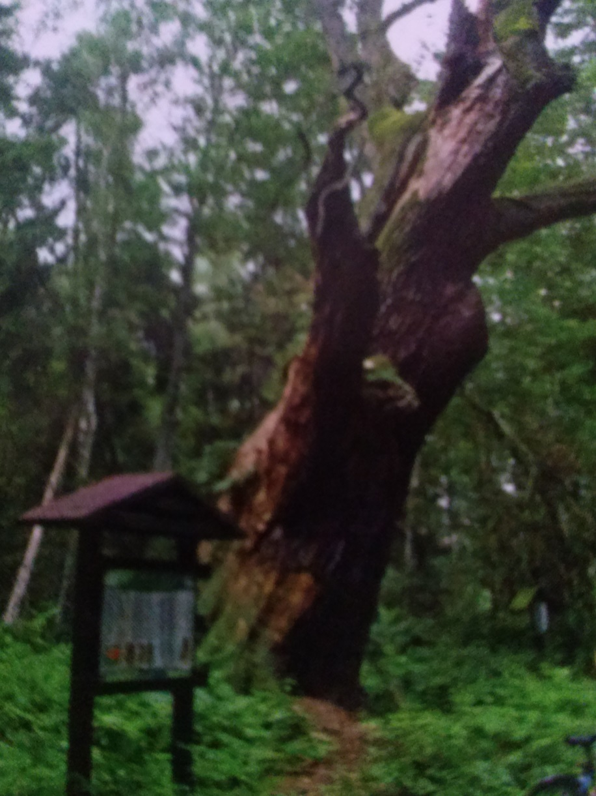
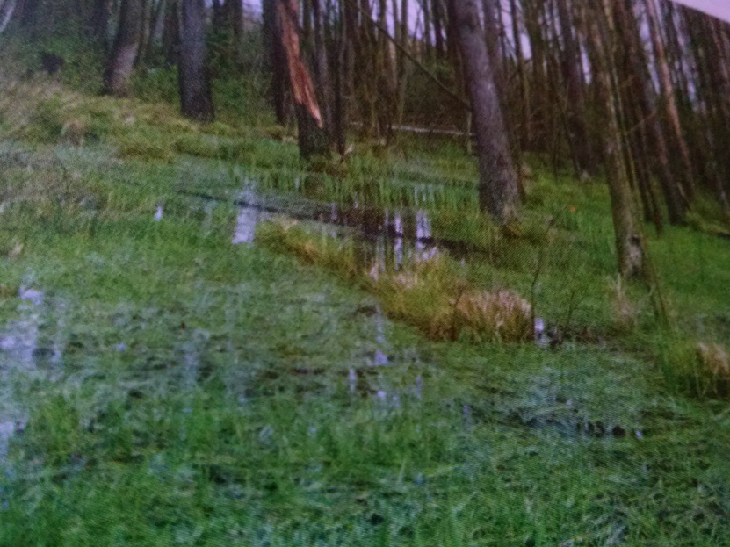
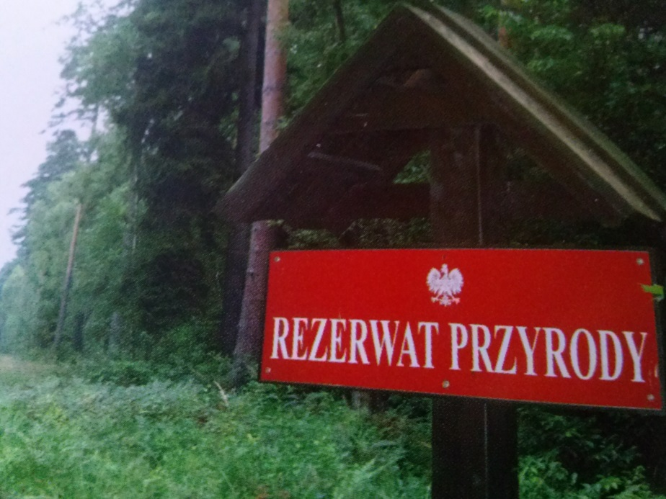
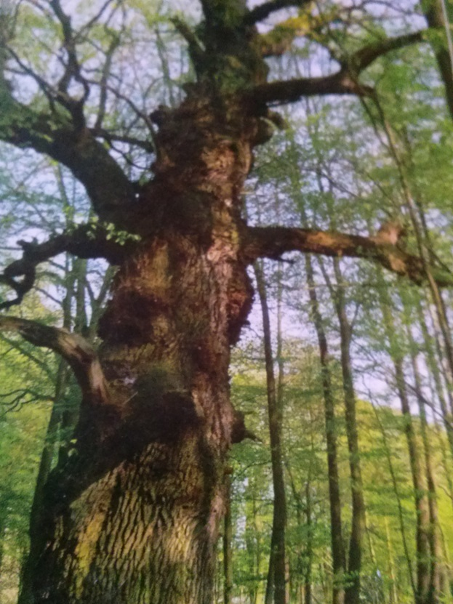
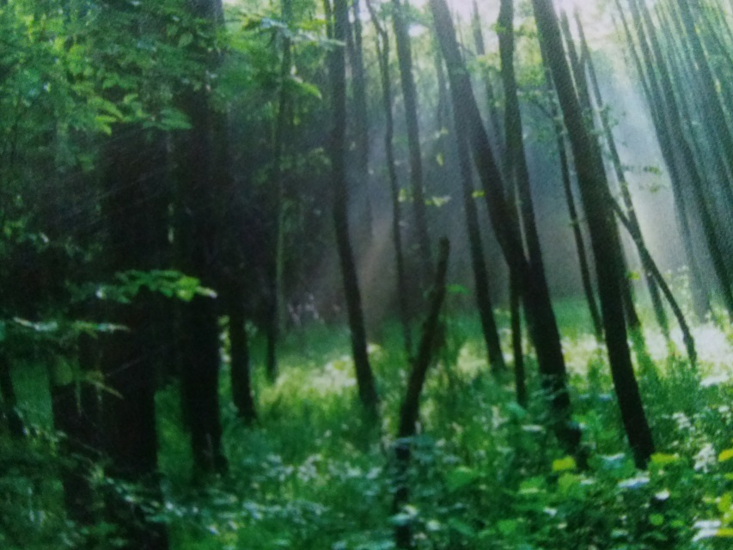
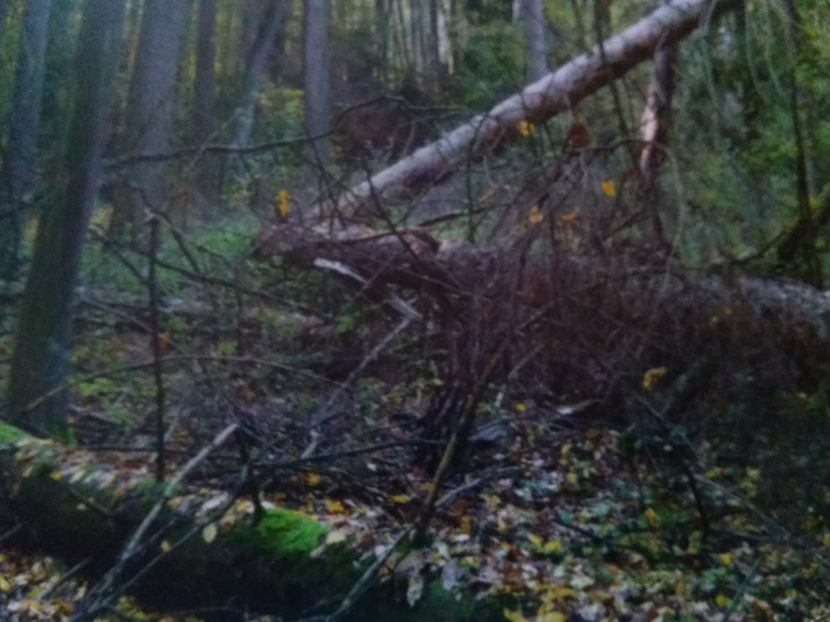
4. ŁĘG OLSZOWY
Ostatnim punktem wycieczki jest łęg olszowy w rezerwacie przyrody Wydymacz w Antoninie.
Co to jest łęg olszowy?
To zespół leśny należący do lasów wilgotnych, kształtujący się w lekko zabagnionych dolinach cieków. Warstwę drzew tworzą olsza czarna (zwykle dominująca) oraz jesion wyniosły. Gleby tego zbiorowiska charakteryzują się odczynem obojętnym i dużą żyznością. Zbiorowisko występuje na glebach mokrych, w dolinach wolno płynących cieków wodnych

Slide 19
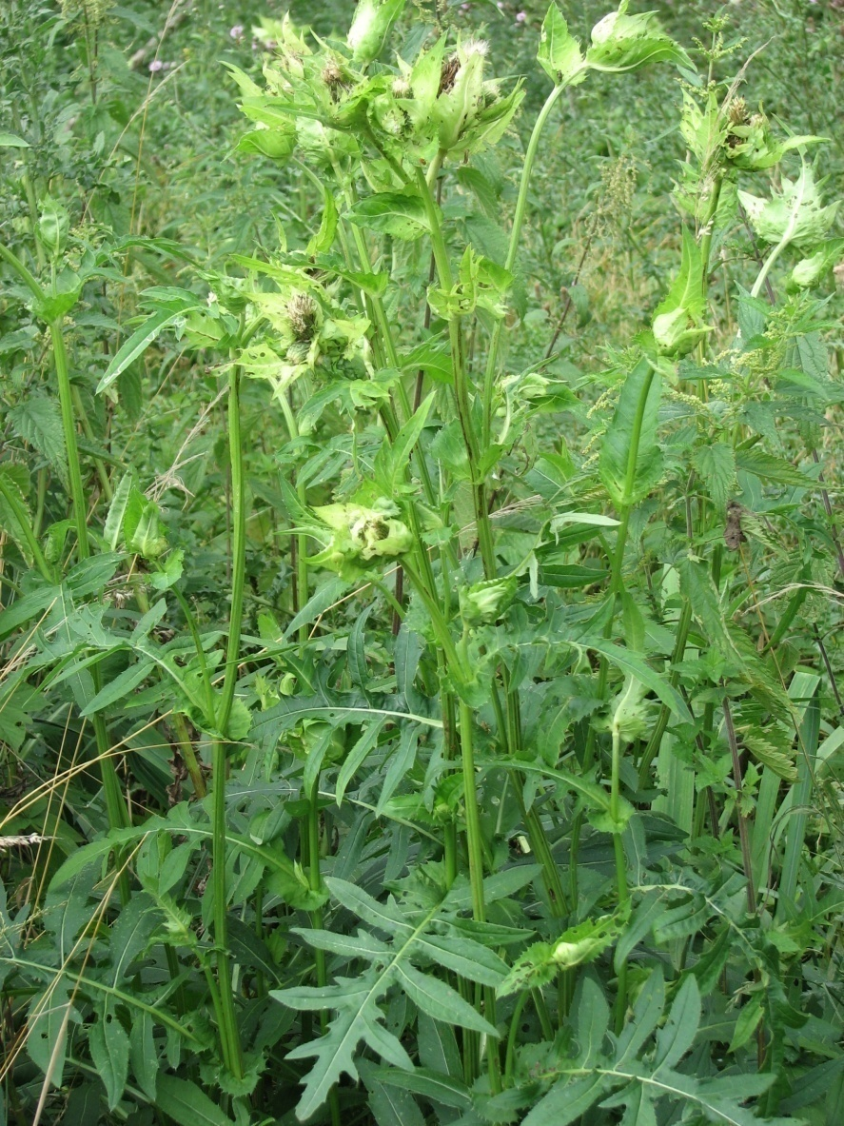
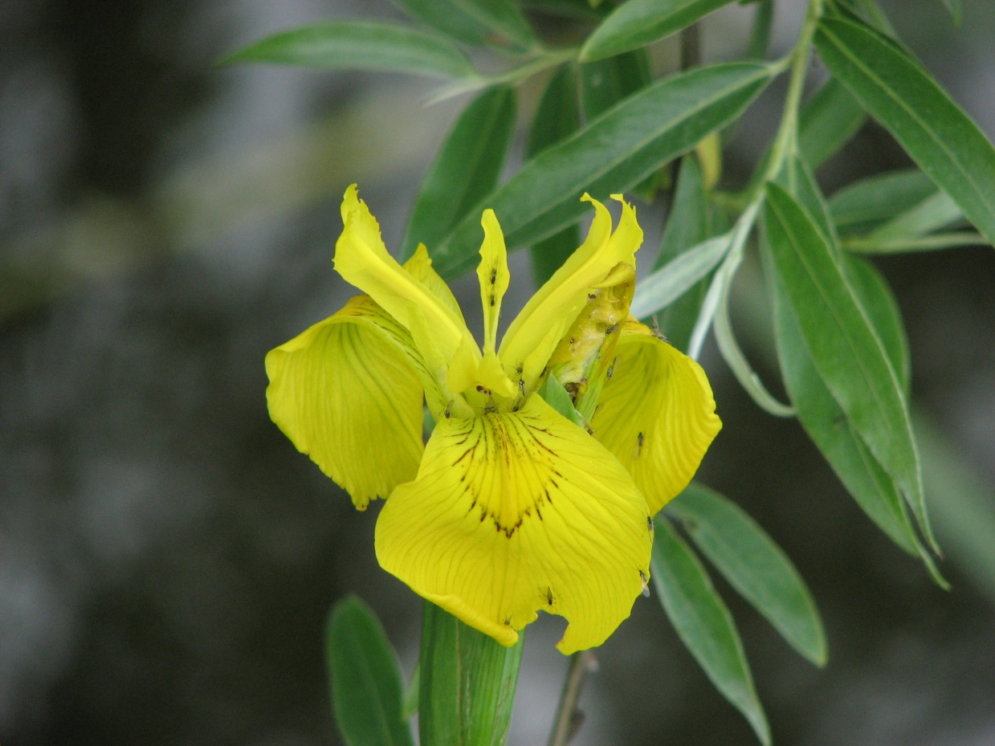
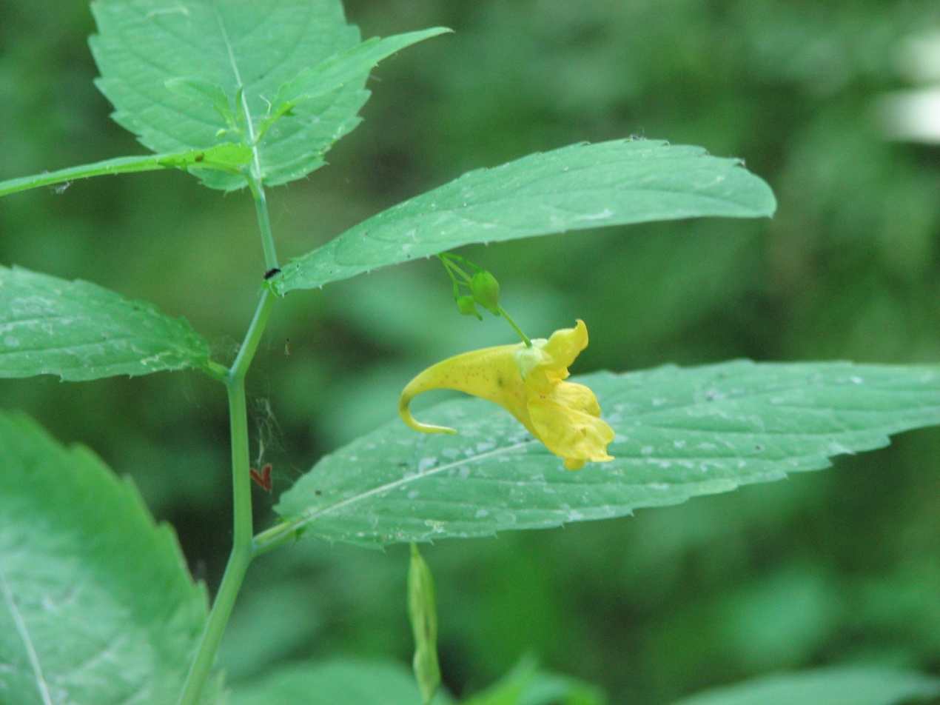
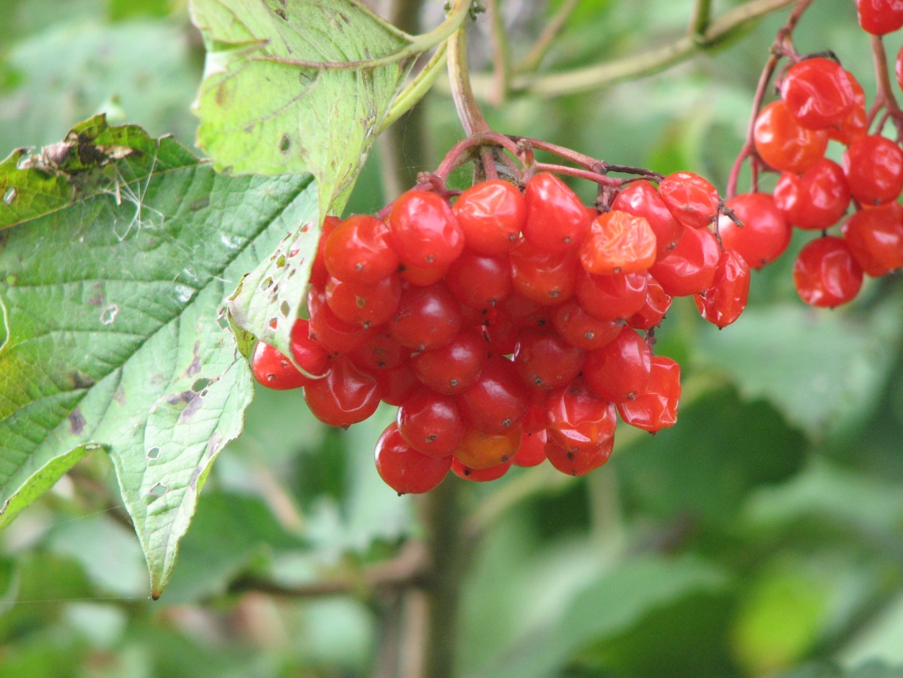

ŁĘG OLSZOWY
W łęgu rosną takie leśne rośliny wilgociolubne np..:
Psianka słodkogórz (Solanum dulcamara)
Kosacic żółty (Iris pseudacorus)
Niecierpek pospolity (Impatiens noli-tangere)
Ostrożeń warzywny (Cirsium oleraceum)
Kalina koralowa (Viburnum opulus)

Slide 20


ŁĘG OLSZOWY
W łęgu można spotkać ciekawy krzew podlegający ochronie ścisłej, rzadki w Wielkopolsce.
Czy wiesz, że???
Krzew jest silnie trujący, zjedzenie kilkunastu jagód jest dawką śmiertelną dla człowieka, kwiaty zakwitają już w lutym.
Wawrzynek wilczełyko (Daphne mezereum)

Slide 21
SPRAWDŹ SIĘ!!!
Łęg olszowy to ekosystem o warstwowej strukturze.
Obok poszczególnych pięter roślinnych wpisz po dwa charakterystyczne gatunki: olsza czarna, wawrzynek wilczełyko, kosaciec żółty, jesion wyniosły, niecierpek pospolity, kruszyna pospolita, pokrzywa zwyczajna.
Warstwa drzew
Podszyt
Runo

Slide 22


OPRACOWANIE
JULIA PAWŁOWSKA
KLAUDIA KUŁEK
Uczennice Zespołu Szkół w Dębnicy
OPIEKUN:
Jolanta Pawłowska

Slide 23
ŹRÓDŁA
www.edukacja.barycz.pl
pl.wikipedia.org
Pawłowscy J.J., Atlas Roślin Doliny Baryczy, Wyd. Partnerstwo dla Doliny Baryczy
Rutkowski L ., Klucz do oznaczania roślin naczyniowych Polski Niżowej, Wyd. Nauk. PWN, Warszawa 2007
Mapa Doliny Baryczy Stawy Milickie część wschodnia , Wyd. galileos.pl
Gayowna D., Rośliny Łąk, Wydawnictwo Szkolne i Pedagogiczne, Warszawa 1992

